Slide 1
«Игровые технологии в преподавании
шахмат на уровне НОО»
ИГРОВЫЕ ТЕХНОЛОГИИ В ПРЕПОДАВАНИИ ШАХМАТ
Путешествие по шахматному королевству
Жарикова Полина Леонидовна,
Учитель начальных классов
МКОУ «Солоновская СОШ» Новичихинского района

Slide 2
Цель игры: Развитие мышления, внимания, зрительной памяти. Игра способствует формированию самостоятельности и независимости. Расширить и закрепить знания обучающихся о шахматах.
Ходилки-настольные игры интересны тем, что ребенок в процессе игры встречается с заданиями, а играть в компании весело, так как все идут друг за другом, кто-то впереди, кто-то догоняет, но все сталкиваются с одними и теми же трудностями.

Slide 3
Требования к проведению:
В игре принимают участие от 2 до 6 человек. Для начала игроки должны выбрать себе цвет игровой фишки и определить, кто будет ходить первым, бросив кубик.

Slide 4
Инструкция для участников:
Путешествие начинается, поэтому все фишки в начале игры нужно установить на кружочке с надписью СТАРТ. Игроки бросают кубик по очереди и продвигают свою фишку вперед по игровому полю на столько кружков, сколько очков выпало на кубике. На пути участников могу возникнуть препятствия, которые отправят их на несколько клеток назад или призовые секторы, позволяющие перемещаться вперед.

Slide 5
Инструкция для участников:
Если фишка остановилась на кружке другого цвета, игрок поступает следующим образом: если на кружке: фиолетового цвета – игрок пропускает ход, если зеленого цвета – игрок шагает на один ход вперед. Если фишка
попала на поле со стрелкой – иди по направлению. Если фишка попала на поле со знаком вопроса- ответить на вопросы с дополнительных карточек.

Slide 6
Инструкция для участников:
Вопросы для карточек:
1 Как называется игровое шахматное поле?
2 Какой шахматной фигуре можно объявить шах?
3 На какое максимальное количество клеток может ходить ферзь за один ход?
4 Сколько пешек одного цвета расположено на шахматной доске в начале партии?
5 Какой шахматной фигурой, кроме слона, можно поставить детский мат?
6 Сколько очков получает шахматист за ничью в партии на официальных соревнованиях?
7 Сколько клеток насчитывается на самой короткой диагонали шахматной доски?
8 Сколько рокировок может сделать шахматист в ходе одной партии?
9 Кто был первым российским чемпионом мира по шахматам?
10 Какой рукой, согласно правилам, игроки должны переключать
шахматные часы?

Slide 7
Инструкция для участников:
11 В какую шахматную фигуру не может превратиться пешка?
12 Какая шахматная фигура может перепрыгивать через свои и чужие фигуры?
13 Какую игру называют «шахматами на льду»?
14 Когда отмечается Международный день шахмат?
15 Из скольких клеток состоит шахматная доска?
16 Откуда в Европу пришли шахматы?
17 Какую страну представлял советский гроссмейстер Михаил Ботвинник?
18 Сколько раз Анатолий Карпов удерживал звание чемпиона мира по шахматам?
Вопросы напечатаны на карточках разного цвета. Если ребенок встал на кружок с вопросом, он ищет карточку соответствующего цвета. Если он отвечает правильно на вопрос, то переходит на шаг вперёд; если ответ неверный, нужно вернуться на шаг назад.

Slide 8
Инструкция для участников:
Правильные ответы:
1. доска
2. Королю
3. Ферзь
4. Восемь
5. Ферзь или королева
6. 0,5 баллов
7. Две
8. Одну
9. Алёхин
10. Той, которой сделали ход. (Чтобы не нажать на часы прежде, чем сделан ход.)
11. Король
12. Конь
13. Кёрлинг.
14. 20 июля
15. 64
16. Из Персии
17. СССР
18. семь раз

Slide 12
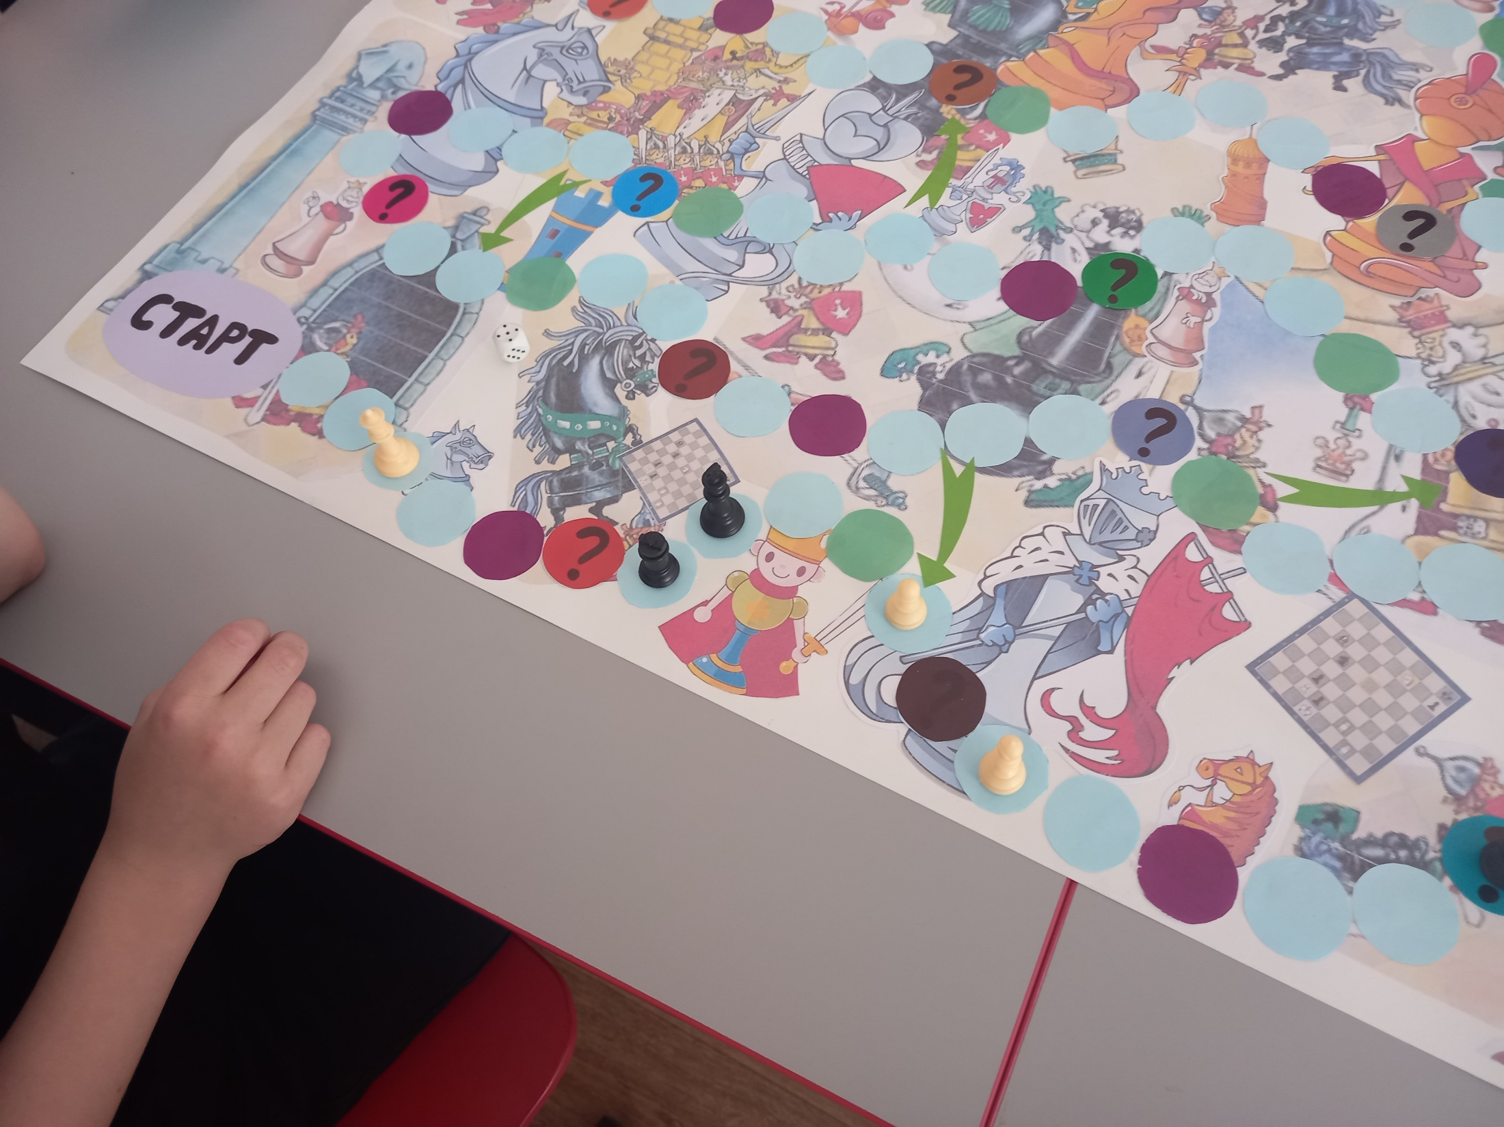
Апробация игры в учебно-воспитательном процессе: фотоколлаж

Slide 23
Ссылки на использованную литературу и интернет-ресурсы:
При создании игры кроме картинок никакая литература не использовалась.
Сайты картинок:
https://vk.com/wall-212647687_27
https://www.vectorstock.com/royalty-free-vector/chess-pieces-set-vector-546011
https://www.babyblog.ru/community/bestbabybook/post/399165

Slide 24
Контакты для консультативной помощи и поддержки по проведению игры (телефон, электронная почта):
Жарикова Полина Леонидовна
zharik.24@yandex.ru
89612330483

